Slide 1

Variable, Tipe Data & Opeator Python
Chapter 3
Teknik Pemrograman
Syaeful Anas Aklani, M.Kom

Slide 2
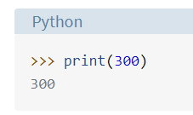
Variable
Variable adalah tempat utuk penyimpanan di dalam sebuah program yang akan di gunakan di dalam pemrograman (penampung data).
Data atau nilai yang kita simpan dalam variabel, akan disimpan dalam memori (RAM). Semakin banyak variabel yang dibuat, semakin banyak pula ruang memori yang dibutuhkan.

Slide 3
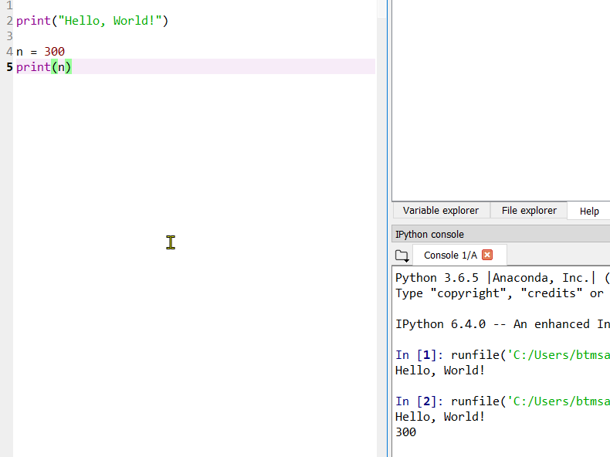
Variable

Slide 4
Tipe Data
Tipe data adalah sebuah data yang dapat di gunakan pada setiap Bahasa pemrograman untuk di operasikan, misalnya pada saat anda mendeklarasikan variable, pasti akan menggunakan salah satu tipe data tersebut.
Python sendiri mempunyai tipe data yang cukup unik bila kita bandingkan dengan bahasa pemrograman yang lain.

Slide 5
Tipe Data
Berikut ini beberapa jenis tipe data yang sering digunakan:
string adalah tipe data yang berupa teks, contoh: "Saya hebat!";
int adalah tipe data yang berupa angka, Contoh: 3, 9, 0;
float adalah tipe data yang berupa angka pecahan, contoh 1.2f, 2.4f, 5.5f (huruf f artinya float);
bool adalah tipe data boolean yang hanya berisi true dan false.

Slide 6
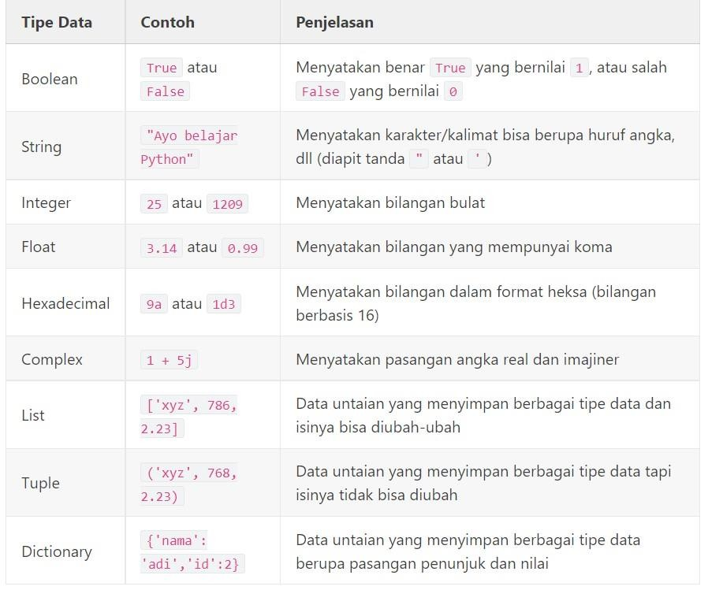
Tipe Data

Slide 7
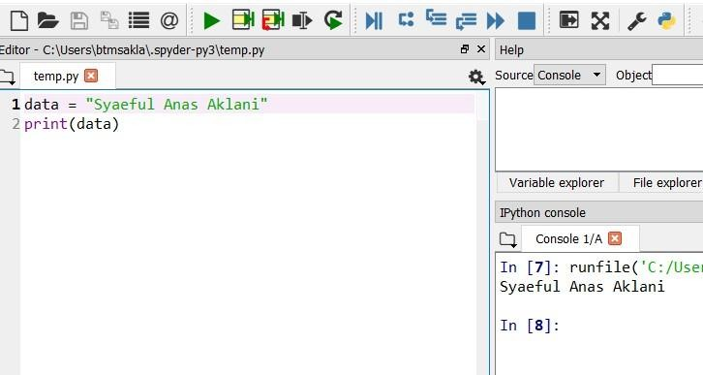
Tipe Data

Slide 8
Operator
Operator Aritmatika
Digunakan untuk perhitungan, pembagian, perkalian, penjumlahan dan lainnya
Simbol | Keterangan
+ | Penjumlahan
- | Pengurangan
* | Perkalian
/ | Pembagian
% | Sisa bagi

Slide 9
Operator
Operator Relasi
Operator relasi dalam sebuah program biasa digunakan untuk membandingkan dua buah nilai, dan operator relasi akan memberikan nilai benar atau salah (true, false)
Simbol | Keterangan
< | Kurang dari
<= | Kurang dari sama dengan
> | Lebih dari
=> | Lebih dari sama dengan
== | Sisama dengan
!= | Tidak sama dengan

Slide 10
Operator
Operator Logika
Operator logika digunakan untuk menggabungkan dua buah ungkapan kondisi menjadi sebuah ungkapan kondisi. Oleh karena itu biasanya operator logika digunakan bersamaan dengan percabangan (IF).

Slide 11
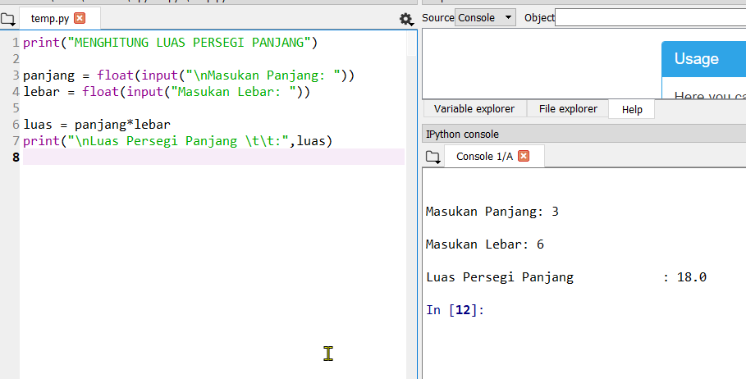
Sample

Slide 12
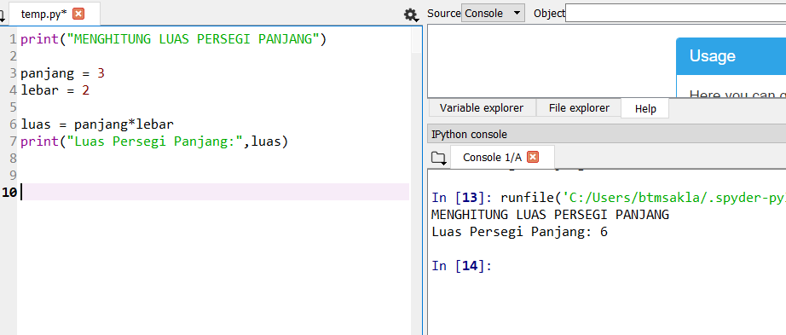
Sample

Slide 13
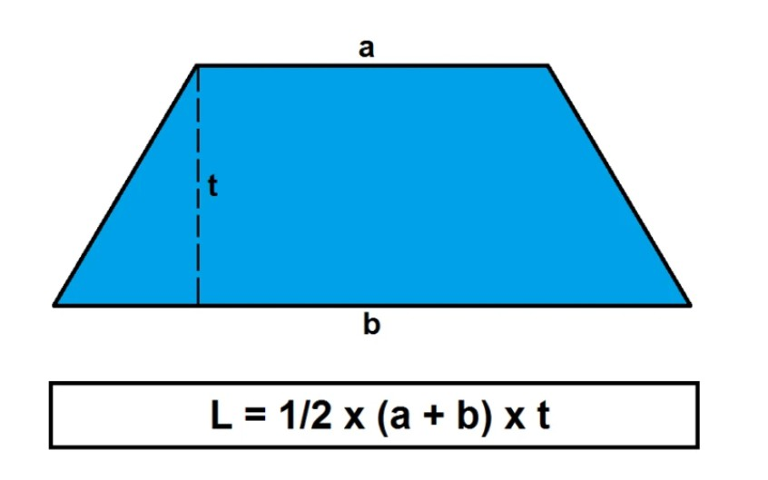
Latihan
buatlah flowchart dan program di python Luas & Keliling lingkaran
buatlah flowchart dan program Python untuk menghitung luas dan keliling trapesium, rumus keliling = sisi alas + sisi atas + garis miring 1 + garis miring 2
Pertanyaan, berapakah luas trapesium berikut ini :
diketahui sebuah trapesium siku siku dengan sisi alas berukuran = 12 cm dan sisi atas 9 cm. tinggi dari trapesium adalah = 7 cm dan garis miring = 8cm, berapakah luas dan keliling trapesium

